Slide 1



KHỐI 5 TUỔI – MN TÂN TIẾN

Slide 3

1
2
3
4
5
6
7
8
9

Slide 4
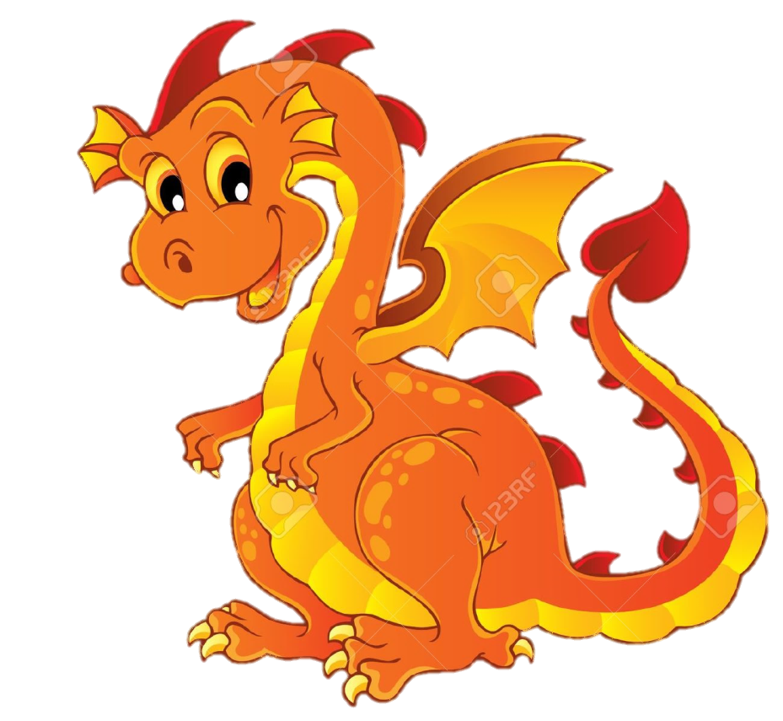

Câu 1
XƯƠNG RỒNG

Slide 5
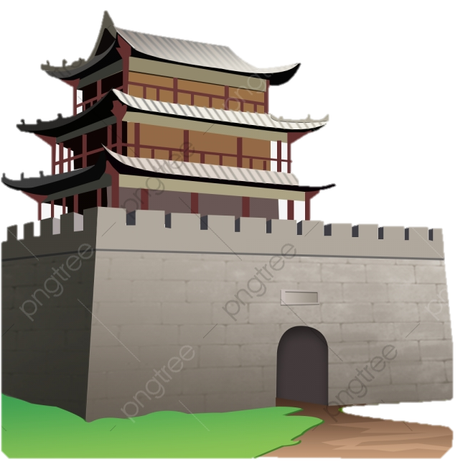

Câu 2
THÀNH CÔNG

Slide 6

Câu 3
BA HOA

Slide 7

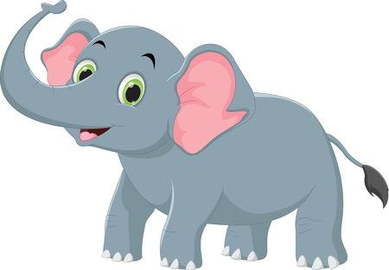
Câu 4
VÒI HOA SEN

Slide 8


Câu 5
BÁO CÁO

Slide 9
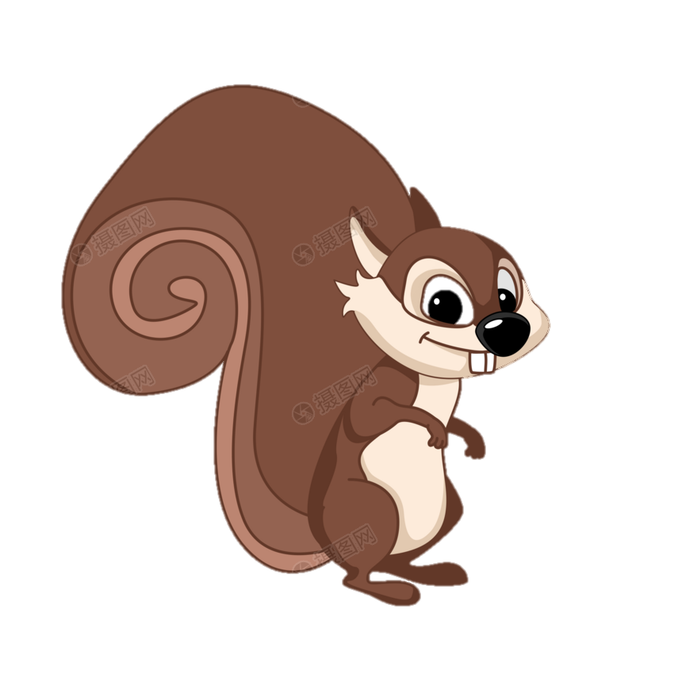

Câu 6
SÓC TRĂNG

Slide 10


Câu 7
TƯỢNG ĐÀI

Slide 11

Câu 8
CÔNG BỐ

Slide 12
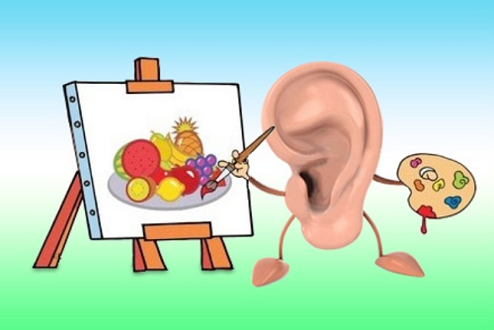
Câu 9
TAI HỌA

